Slide 1

市场风险管理系统建设
2017年5月

Slide 2
目录
1
品牌与公司介绍
2
产品与方案
3
实施落地

Slide 3
品牌与公司介绍

Slide 4
中软概况
中软国际成立于2000年（HK.354），是中国大型综合性软件与信息服务企业。公司国大陆和香港地区，美国普林斯顿、西雅图、奥斯汀和华盛顿，爱尔兰都柏林，匈牙利布达佩斯，日本东京在内的数十个城市设立了分支机构，服务于百余家跨国企业客户。
创业板上市日期 | 2003年
转主板日期 | 2008年
股票代码 | 0354.HK
2015年末员工数 | 32,292人
2015年收入 | 51亿人民币
2015年 服务性收入 | 48亿人民币
2008
2014
2003
2010
2005
业务布局
金融银行
公共事业
BPO
日本
战略布局
香港主板
上市
2012
业务布局
互联网
大数据
战略布局
战略收购Catapult System
战略注资硅谷初创公司基金
业务布局
政府
制造
IT解决方案
中国
战略布局
香港创业板
上市
业务布局
电信
IT咨询
移动技术
中南美
战略布局
华为合资
业务布局
高科技
ITO
IT培训
美国
战略布局
微软入股
业务布局
保险证券
电力
云计算
战略布局
阿里云
战略合作

Slide 5






案例介绍
实施了10多家金融机构的市场风险项目，包括大型券商、金融会属单位、国有股份制银行、城市商业银行、农商行等。
客户 | 实施年份 | 项目背景
 | 2017 | 总部市场风险管理
 | 2015 | 总部市场风险管理
 | 2016 | 风险保证金与压力测试
 | 2015 | 总部市场风险管理
 | 2015 | 总部市场风险管理
 | 2015 | 总部市场风险管理

Slide 6










案例介绍
市场风险项目
信用风险项目
风险数据集市项目
客户 | 实施年份
 | 2012
 | 2014
 | 2014
 | 2015
 | 2016
客户
客户
……
项目经验还包括了：模型实验室、风险加权资产、组合管理等

Slide 7




团队构成
1
2
专家顾问
业务顾问
FRM Teradata Certified
业务 数据 统计
众多市场风险项目实践
中台风控的深刻理解
业务和技术结合的综合素质
3
4
产品经理
团队组织
项目经理
扎实的系统设计功底
经典的市场风险项目经验
跨行业的经历和产品提炼
国有和股份制银行项目经验
各业务角色配合
项目的协调和把控能力
5
6
前端技术
后端技术
紧跟最新的前端技术
从美工到JAVA的人员配置
深刻理解用户界面UI
国内最强的BI团队
扎实的ETL基础
解决复杂问题的能力

Slide 8
整体解决方案优势总结
合规优势
合规风险低，唯一通过内模法验证厂商
国内外监管合作，提供咨询和服务
最佳实践优势
超高的市场占有率与丰富的本地成功实施经验
对外风险披露，实务风险管理
为客户量身定做培训课程
满足集团一体化管理需求
产品优势
量化风险模型先驱，海内外金融风险管理业标准
自带市场风险数据服务
强大计量引擎，模型完整覆盖度，高度灵活性及可拓展性
实施周期短，风险低
强大的售后支持与咨询服务
Notes:
唯一通过银监会市场风险高级法审核的系统厂商；
自带市场数据，易于整合，且数据质量经多方检验和监管认可；
始终坚持模型和方法论的明朗化，且已经多方验证和监管认可；
支持多维度、多层级，高效的海量数据运算；
产品成熟，实施模式标准，实施风险低；
拥有国内市场风险项目最多成功实施案例；
全球领先最佳实践咨询与分享；
保持与国内、外监管部门的沟通协作；
本地支持团队（北京、上海）经验丰富；
全球支持团队包括新加坡、香港、日本、韩国、北美、欧洲等，提供丰富的国际经验分享。

Slide 9
产品与方案

Slide 10
市场风险管理系统设计理念
以巴塞尔协议为框架构建风险管理系统
以最低资本进行风险管理（第一支柱）
用数据分析展现实现各功能（第二、三支柱）
以计量为手段实现中台风控
灵活、高效的计量（RM引擎支持）
PV 敏感性 VaR等计量结果的应用（客户化的管理功能）
以数据模型为基础构建数据集市
数据模型设计——整合层（业务宽表）、汇总计量层（雪花模型）
数据治理——元数据、数据质量、数据标准

Slide 11
市场风险管理系统构成
计量引擎
PV、Sensitivity、VaR
压力测试
其它
客户定制
模型（现金流、曲线、对比）
情景生成、监控（实时、透明）
损益、敞口（交易、利润、成本）
分析展现
实时监测工具
统计分析工具（评级效果、行为分析工具）
数据管理
风险数据集市
数据标准
数据管控

Slide 12
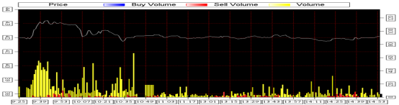
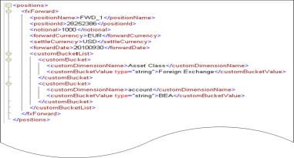
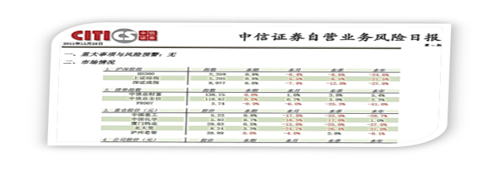

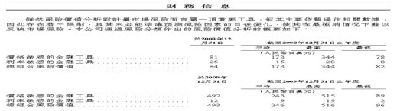
证券公司经典应用
日末风险报告
量化交易限额
对外风险披露
交易前风险试算
监管、经济资本计量
实时风险监控
数据源
风险管理数据库
风险分析和报告
1、实时监控
资讯数据
数据整合
2、风险分析
交易数据
风险分析
VAR
持仓数据
3、对外披露
风险分析引擎

Slide 13
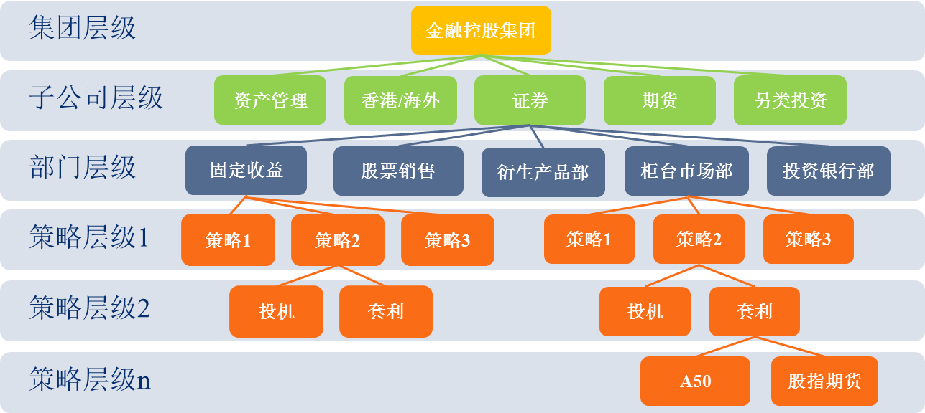
证券公司全面风险管理-模型
强大的风险覆盖能力——集中管理集团风险
灵活的风险分解功能——多维度、多层级风险展示和报告
丰富金融产品定价模板及风险指标体系
国际/国内公认的方法论体系、准确高效的计量功能

Slide 14
证券公司全面风险管理-数据
国内数据
股票/基金
上海、深圳个股数据
场内基金
场外基金
固定收益
人民币利率互换曲线
中债收益率曲线
银行间市场短融与NCD曲线
发行人收益率曲线
商品
上海金交所贵金属合约
上海、郑州、大连交易所期货价格曲线
市场指数（压力测试、情景分析）
国内主要股票指数数据
海外数据
股票/基金
全球各大股票交易所个股数据
全球基金数据
固定收益
各国国债曲线
各国货币市场曲线
外币信用债曲线
商品
海外大宗商品期货价格曲线
外汇
各个货币汇率数据
远期外汇隐含收益率曲线
外汇隐含波动率数据
市场指数（压力测试、情景分析）
全球主要股票、固定收益市场指数
全球重要大宗商品价格指数

Slide 15
本解决方案与同业的区别-模块功能
市场数据全覆盖；
数据处理专业、质量高、时效强；
历史数据全面
功能模块 | 功能模块
市场数据管理模块 | 返回检验模块
市场数据导入 | 参数配置
市场数据转换 | 突破检测
市场数据查询及导出 | 结果统计
市场数据参数配置 | 特定风险计量模块
数据补缺/修改 | 参数配置
交易数据管理模块 | 头寸价值计算
交易数据导入 | 计提比率确定
交易补录 | 特定风险资本计算
虚拟交易生成 | 统计报告
头寸/现金流汇总 | 交易对手信用风险计量模块
交易信息实时查询和导出 | 交易对手信息维护
头寸信息维护 | 交易对手主协议维护
损益计算逻辑配置 | 抵质押品管理
参考数据管理模块 | 计量方法
风险因子体系配置 | 参数配置
投资组合层级设置 | 重置成本计量
产品属性 | 结果统计
金融日历 | 交易对手内部模型法计量
产品和曲线配置 | 压力测试模块
其他参考数据维护 | 压力测试情景维护
估值模块 | 压力测试结果报告与查询
估值功能 | 限额管理模块
敏感度计算 | 限额配置
损益计算模块 | 限额监控
情景损益计算 | 结果统计
理论损益计算 | 授信额度管控模块
实际损益计算 | 参数配置
损益归因分析 | 授信额度监控
VaR计量模块 | 结果统计
计量方法 | 报告及资本计量模块
参数配置 | 报告定制
VaR计算 | 报告生成
结果分析 | 资本计量模块
 | 标准法市场风险加权资产计算
系统支持未来扩展：
新增风险
特定风险
交易对手信用风险
引擎分析维度强大多样；
客户化标签灵活自定义；
头寸、统计量全部使用整体性强；
历史情景丰富可借鉴；
自定义情景功能强大；
情景生成器；
产品定价模型全部覆盖；
定价模型权威准确；
模型参数标准化且全面；
计算结果灵活配置；
计算效率高；
结果权威准确；
可未来的资本管理；
可实现风险管理绩效；
灵活的定制报表和最佳实践

Slide 16
本解决方案与同业的区别-用户价值
专业且可信赖
众多国内和国外众多券商实践证明
被不同金融机构（银行、交易所、券商、其它）验证
实施效果
覆盖所有金融产品可支持当前和未来业务发展（增加新业务无需改动系统）
市场数据全面、质量高无需再处理（无维护成本、使用方便可靠）
系统性好，模块功能环环相扣，可方便地扩展系统功能（更全面和更深入的风险管理应用）
可靠的数据质量和整合的数据结构和接口技术可支持上下游系统（数据集市和数据交换）
风险管理水平进一步提高（情景生成器、风险试算、交易对手…）

Slide 17

市场风险管理系统逻辑结构
交易、静态、市场数据处理
高效、灵活的引擎
Data Converter
RM风险计量
引擎
交易数据XML文档
完整头寸
数据
数据源
数据模型
…
灵活的展现与引擎的整合
RML
FILE（XML）
comstar
First Mapping
VAR数据\报表…
结构化的接口实时、非实时
理财
Web Server
市场风险用户
信息补录
Web Site Management Console
基础整合层
计量汇总层
接口指标层
Web Apps
应用操作
报表（html,pdf,excel,mht）
报表服务器
财务报告
Designer
Cognos
报表定制
Framework Manager
……
后台数据
ETL
源数据
管控数据
决策数据
资本计算引擎（RWA）
市场风险VAR
监管资本计算
……
源数据：包括交易头寸、市场、财务报告、损益等部分的原系统数据
VaR管理数据；
BackTest数据；
StressTest数据；
限额数据；
原始损益数据…
调整后损益数据；
限额使用率；
超出限额记录；
Backtest突破记录；…
经济资本计算
信息查询
市场数据
非结构性外汇敞口计算引擎
定制化的引擎
返回检验计算引擎
定制化开发

Slide 18
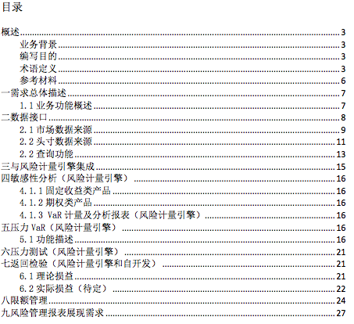
案例-券商

Slide 19
案例-国有银行
金融市场业务条线数据集市及综合分析平台，具体包括：
①金融市场业务相关各类数据的完整归集及整合存储；②条线前、中、后台各类离线业务分析需求；
③集团市场风险并表管理相关计量和数据处理应用
项目 | 数据
服务的部门 | 30
一期展现的报表 | 296
每天处理的交易数据 | 500万
产品大类 | 7
产品小类 | 50
中台计量表 | 143
基础表 | 65
金融市场业务条线数据及分析平台

Slide 20
案例-股份制银行
市场风险管理系统
数据管理
监控功能
报表管理
交易对手信用风险计量
标准法计量
内部管理
风险计算引擎
SUNGARD
市场数据管理
头寸勾稽
对外披露报表
利率风险计量
交易员监控
多维度VaR
估值及损益
基础数据查询
交易产品监控
外部监管报表
内部模型法
外汇风险计量
监管资本计量
头寸及市场数据匹配
交易对手/发行人监控
内部管理报表
商品风险计量
经济资本计量
压力VaR
返回检验
系统权限监控
期权风险计量
损益分析
VaR限额
压力测试等
数据加工、查询等结果
勾稽和监控结果
报表数据
市值、交易
对手信息等
计算
结果
基础
数据
基础
数据
基础
数据
标准法计量 相关数据
注释或行动
市场风险应用数据库
计算
结果
数据修改、匹配等结果
静态数据
参考数据
计量结果
金融工具数据
市场数据
头寸数据
交易账户头寸数据
损益数据
参考数据
其他数据
风险计量结果数据
静态数据
损益数据
每日市场数据
理财产品台账等
风险计量结果
行内数据源
压力测试结果
资讯系统
损益结果等
风险数据集市
向应用数据库提供T+1的数据
Reuters
票据系统
Opics
中债登
存放系统
资金业务管理平台
银行账户外汇敞口
市场数据：
FBS
理财资金管理系统
通过ODS向风险数据集市
提供计量相关头寸数据
银行账户外汇敞口
损益数据
静态数据等
产品头寸
汇率
国债期货系统
SAP
后台数据
收益率曲线
证券市价
黄金期货系统
总账系统
结果数据
波动率等
手工台账
额度审批系统

Slide 21
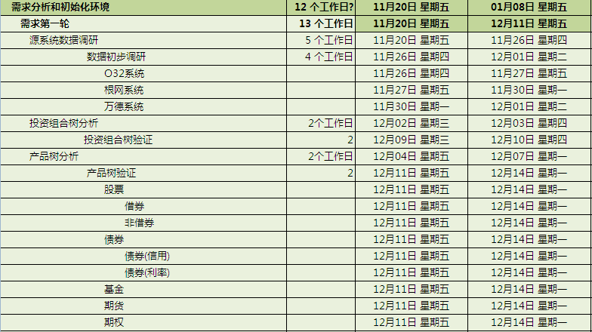
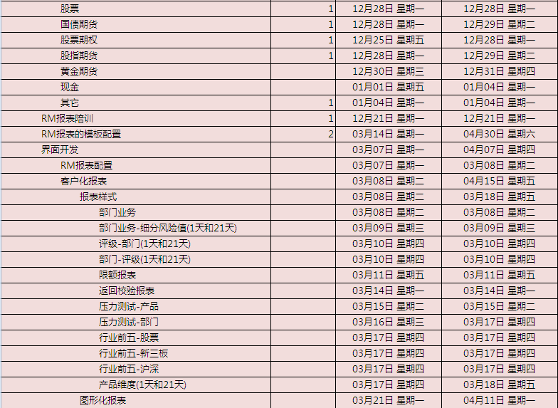
实施建议
证券市场风险项目第一期任务名称 | 开始时间 | 完成时间 | 前置任务 | 甲方业务 | 甲方技术 |  | 实施商
需求分析和初始化环境 | 11月20日 星期五 | 01月08日 星期五
需求第一轮 | 11月20日 星期五 | 12月11日 星期五
源系统数据调研 | 11月20日 星期五 | 11月26日 星期四
投资组合树分析 | 12月02日 星期三 | 12月03日 星期四
产品树分析 | 12月04日 星期五 | 12月07日 星期一
上行接口数据分析 | 12月17日 星期四 | 12月21日 星期一
开发系统搭建 | 12月03日 星期四 | 12月03日 星期四
内部报表需求分析 | 12月10日 星期四 | 12月16日 星期三
需求规格说明书初稿整理 | 12月10日 星期四 | 12月16日 星期三
需求第二轮 | 12月14日 星期一 | 01月08日 星期五
业务功能确认 | 12月14日 星期一 | 12月18日 星期五
技术功能确认 | 12月21日 星期一 | 12月22日 星期二
demo系统演示 | 12月23日 星期三 | 12月23日 星期三
demo系统与需求差异分析 | 12月24日 星期四 | 12月25日 星期五
需求规格说明书整理确认 | 01月05日 星期二 | 01月08日 星期五
系统开发
数据采集 | 12月08日 星期二 | 12月30日 星期三
中间层过程开发 | 12月10日 星期四 | 12月18日 星期五
上行接口开发 | 12月24日 星期四 | 01月04日 星期一
报表陪训 | 12月21日 星期一 | 12月21日 星期一
报表的模板配置 | 03月14日 星期一 | 04月30日 星期六
界面开发 | 03月07日 星期一 | 04月07日 星期四
报表层存储过程 | 04月18日 星期一 | 05月03日 星期二
调度任务配置 | 05月03日 星期二 | 05月05日 星期四
后台测试 | 05月09日 星期一 | 06月02日 星期四
前台测试 | 05月10日 星期二 | 06月02日 星期四
系统上线
上线前准备 | 05月20日 星期五 | 06月10日 星期五
正式上线 | 06月10日 星期五 | 06月12日 星期日

Slide 22
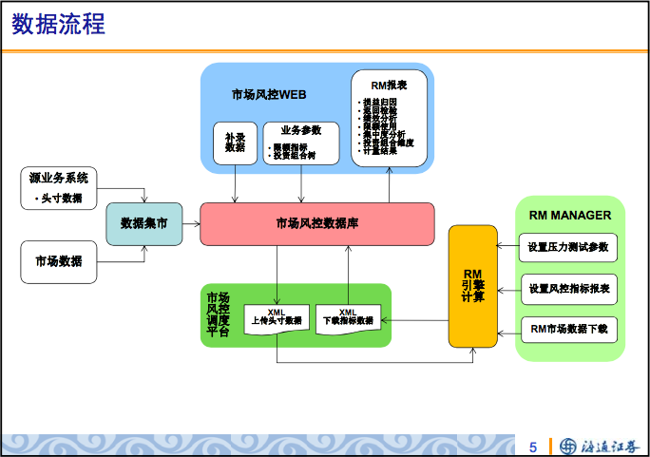
案例-券商(摘自汇报材料)

Slide 23
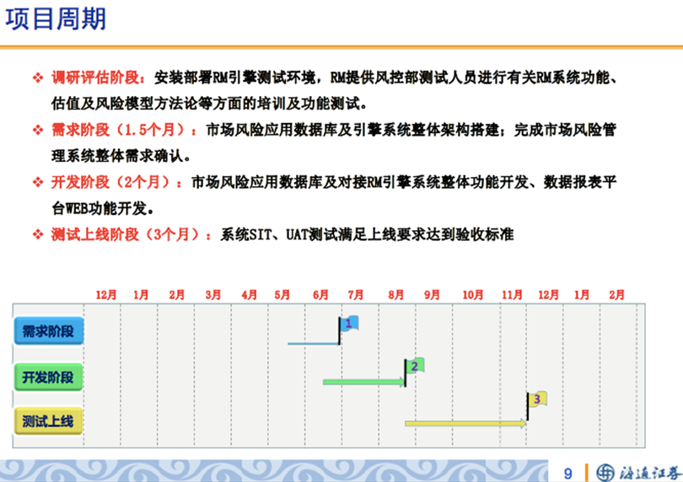
案例-券商(摘自汇报材料)

Slide 24
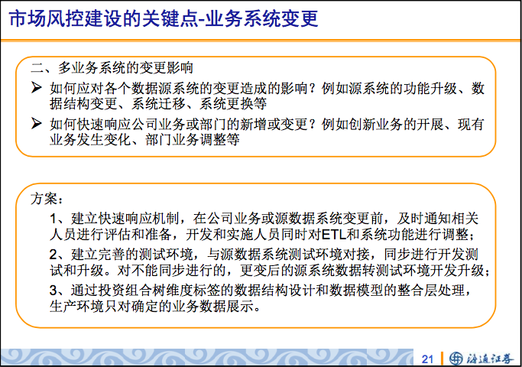
案例-券商(摘自汇报材料)

Slide 25
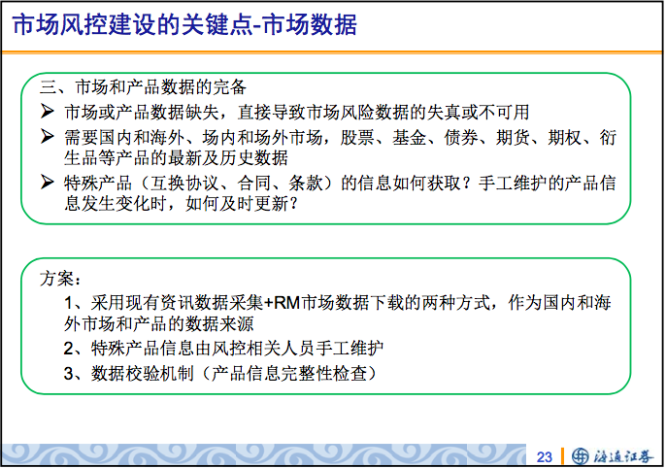
案例-券商(摘自汇报材料)

Slide 26
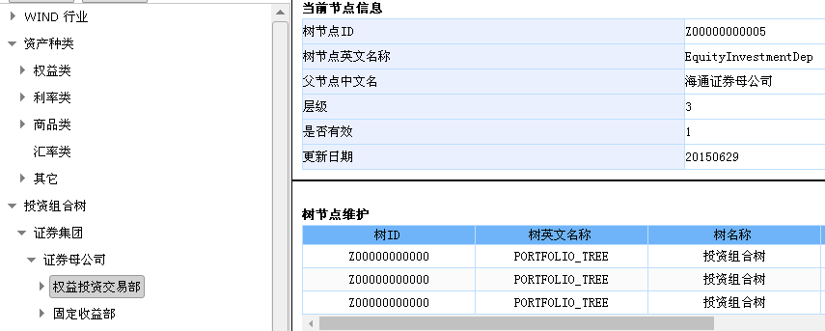
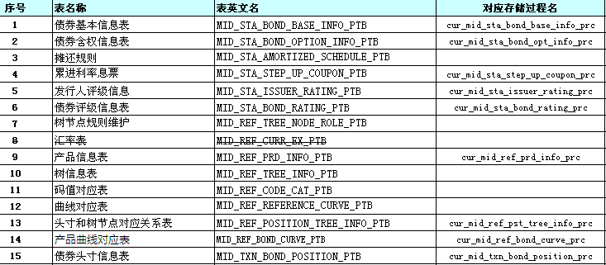
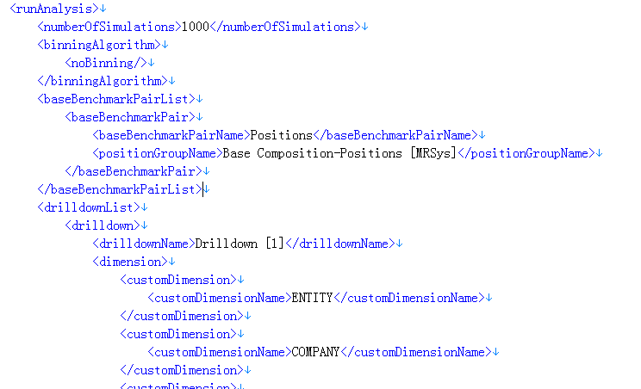
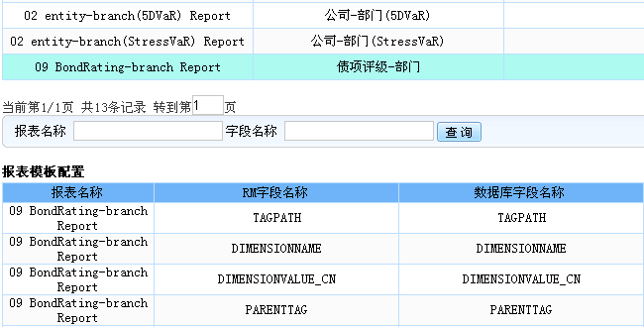
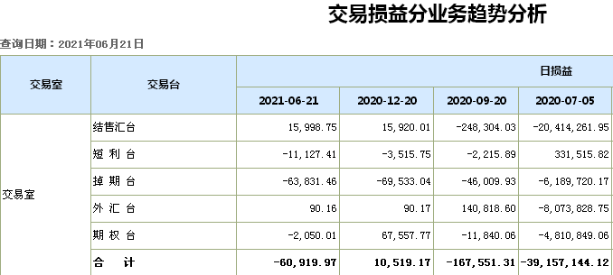
市场风险管理系统-特点
系统性 扩展性 定制性
风险管理视角、维度设定
整合层数据模型
结构化接口：实时、非实时
灵活的开发及引擎的整合
定制的客户化开发计算引擎

Slide 27
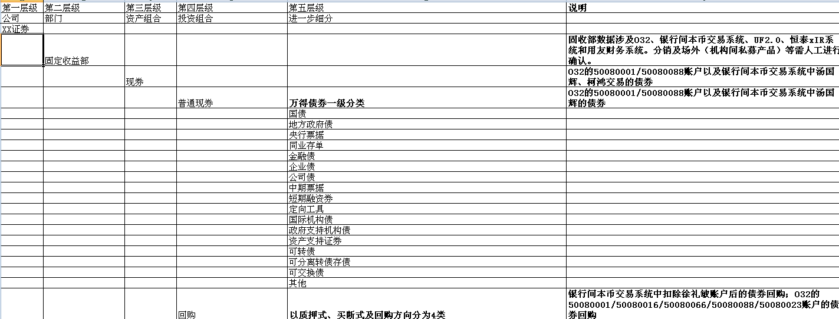
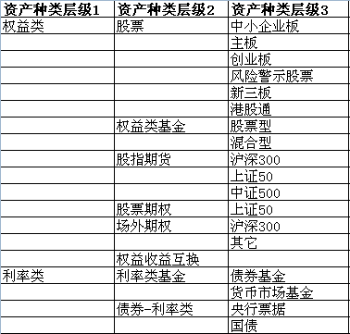
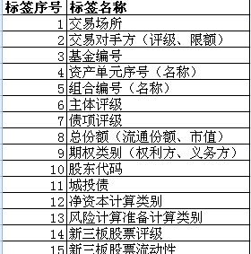
管理视角

Slide 28
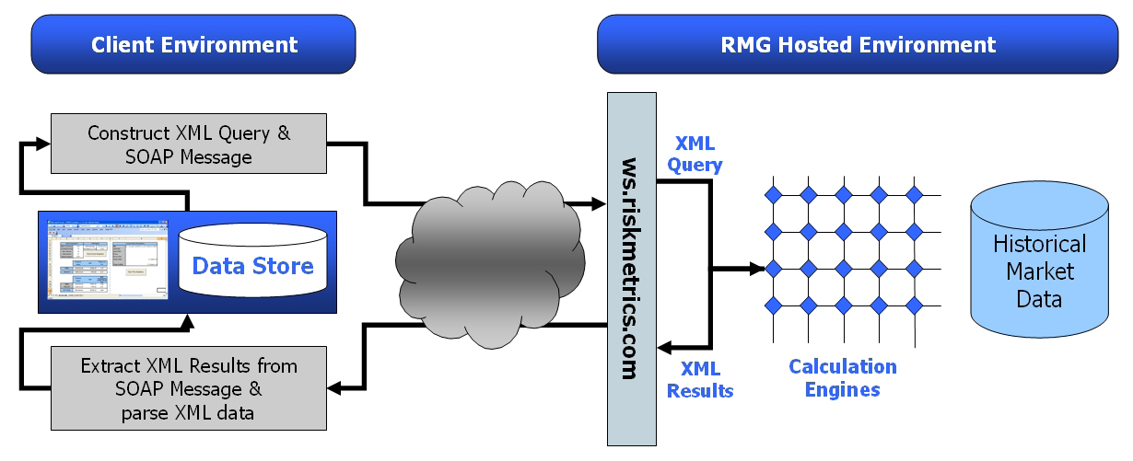
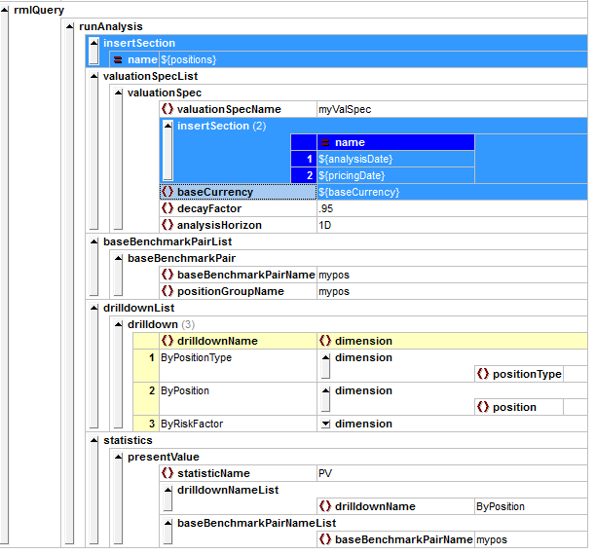
插件实现
市场风险管理系统
信用风险管理系统
计量估值
限额管理
事后 检验
风险 报告
评级引擎
零售 分池
申请 评分
行为 评分
限额 管理
组合分析
指标接口层
风险数据集市指标层实体
宏观经济指标表
风险缓释管理指标表
集中度管理指标表
评级管理指标表
限额管理指标表
信贷减值/拨备指标表
信贷资产指标表
资本管理指标表
资本计量指标表
资产收益指标表
利率风险分析指标表
操作风险评估指标表
授信额度分析指标表
贷款余额分析指标表
流动资金分析指标表
…
零售内评数据汇总
非零售内评数据汇总
市场风险汇总数据
资本计量汇总数据
其他汇总数据
计量汇总层
计量结果
客户级汇总
机构级汇总
产品级汇总
引擎计量结果 VaR PV PD LGD EAD
按客户汇总合同、贷款、债券、额度、贡献等。
按机构汇总账户数、客户数、借据数、发放金额、日均余额等
产品级汇总需要按银行产品目录定义进行设计和汇总。
ENGINE
各层级VaR
敞口
头寸
损益
对公客户贷款汇总
个人客户额度汇总
对公客户额度汇总
个人客户债券汇总
对公客户债券汇总
个人客户贡献汇总
个人客户贷款汇总
对公客户贡献汇总
个人其他资产汇总
客户其他资产汇总
个人客户信用卡汇总
对公客户贴现汇总
…
机构对公贷款汇总
机构个人贷款汇总
机构贴现汇总
机构投资汇总
机构拆借汇总
机构债券汇总
机构对公授信汇总
机构个人授信汇总
机构信用卡汇总
机构客户汇总
…
对公贷款汇总
个人贷款汇总
贴现汇总
拆借汇总
信用证汇总
场外衍生汇总
信用衍生汇总
债券头寸汇总
资产证券化汇总
信用卡汇总
…
对公业务
资金业务
零售业务
有价证券
保全与清收
风险缓释
信用衍生工具基本信息
场外衍生工具基本信息
债券回购基本信息
存放同业基本信息
同业拆借
信用衍生工具历史信息
场外衍生工具历史信息
债券回购标的信息
存放同业历史信息
信用额度
个贷基本信息
个贷历史信息
信用卡基本信息
信用卡历史信息
个人其他业务
有价证券主数据
债券头寸信息
资产证券化头寸信息
资产证券化标的资产信息
资产证券化主数据
股权基本信息
股权头寸信息
债券承销和包销
基础整合层
表内借据基本信息
表外业务基本信息
合同基本信息
表内借据历史信息
表外业务历史信息
合同历史信息
债项损失信息
担保回收信息
保全费用信息
押品清收信息
抵质押品基本信息
担保合同与业务合同关系
担保合同历史信息
抵质押品历史信息
担保合同基本信息
押品出质信息
存款账户基本信息
存款账户历史信息
证劵发行信息
净额结算信息
交易对手
评级
财务
公共
资讯数据
其他
对公客户基本信息
对公客户财报信息
客户评级信息
国家外部评级
交易对手类别
行业信息
机构信息
产品代码转换表
风险暴露分录
银行产品主数据
员工信息
代码表
汇率
收益率曲线
债券定义
假日表
股指
股票价格
商品价格
波动率
数据字典
规则配置
流程节点
参数表
债项评级
零售分池
债券评级
资本信息
准备金信息
试算平衡表
银行会计分录
零售客户基本信息
客户额度信息
集团客户关联关系

Slide 29
数据管控
数据标准应用
数据质量应用
1
数据标准与数据集市
数据标准规范需落地于数据集市的模型中，从源头规范化层面控制数据质量
系统管理
标准统计分析
数据质量稽核引擎
数据质量问题分析
2
2
数据标准与数据质量
数据标准 流程管理
数据标准 内容管理
数据标准 知识库
数据质量检查规则管理
数据质量 问题管理
数据质量 知识管理
基于已发布数据标准规范要求（如格式、代码取值的要求），形成数据质量检查规则，并配置于数据质量管理系统中。
5
元数据管理
4
数据质量检查结果
3
数据质量与数据集市
将数据质量检查点部署在风险数据集市入口处，确保进入风险数据集市的质量
基于数据质量规则对数据集市开展持续的质量评估
数据集市应用环节发现的质量问题，反馈到质量系统，完善数据质量检查规则
获
取
1
标准落地在数据模型
3
ODS平台
数据 信息
风险数据集市
源系统
对公业务信息
信用评级信息
4
数据质量与元数据
资金业务信息
财务数据信息
将数据质量检查结果与元数据关联，实现数据质量问题定位及影响分析
数据生产者
源系统
数据 信息
零售业务信息
风险计量结果
保全与 清收信息
……
源系统
数据 信息
5
数据标准与元数据
数据使用者
建立数据标准项与元数据之间映射关系，识别标准落地情况
数据质量规则检查

Slide 30
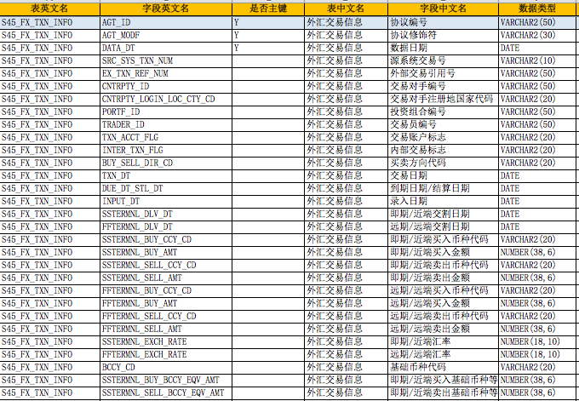
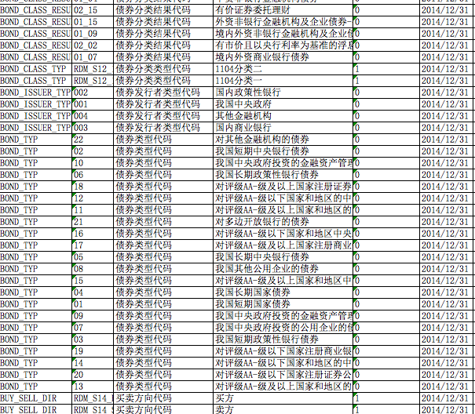
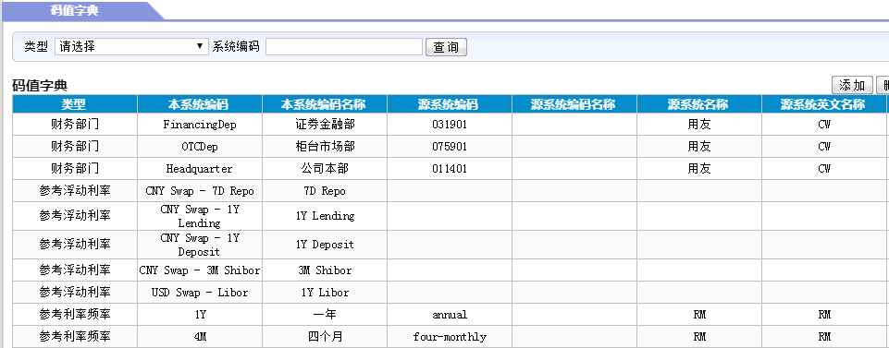
数据管控-标准化

Slide 31
数据质量管理
主要针对非结构化的规范要求，如业务定义中文本描述性的规范要求，以及业务逻辑关系的规范要求等
数据现状分析发现的数据质量检查规则
调度管理
数据标准
手动生成规则
读取检查逻辑
1
3
入库前数据检查任务
入库后数据评估任务
数据抽取任务
4
数据转换任务
数据质量监控
模块
5
数据清理任务
检查结果返回
数据加载任务
质量检查 规则库
元数据信息
2
6
自动生成规则
入库前数据质量检查：
针对一些重大数据质量的问题，如关键信息严重缺失、重要字段严重偏离业务逻辑等，进行入库前检查
对检查出问题的数据，在确定相应的处理策略之后，再继续后续工作。
数据质量检查报告
主要针对结构化的规范要求，如：字段长度是否符合规范？字段命名是否符合规范？代码取值是否符合规范？
取值范围是否规范？

Slide 32
数据质量管理
数据标准 |  | 元数据
标准名称 | 业务定义 | 源系统 | 源系统 | 库表 | 库表 | 数据项 | 数据项
客户编号 | 客户全行唯一编码，编码规则为：“C”+9为数字顺序码 | 信用风险管理系统 | CVM | 借款合同基本信息 | LOANCONTRACT | 客户号 | Cust_ID
贷款经营类型 | 指依据贷款资金来源及贷款发放对象的确定方式不同进行的贷款分类。自营贷款、委托贷款、特定贷款 | 信用风险管理系统 | CVM | 借款合同基本信息 | LOANCONTRACT | 经营类型 | Ope_Type
贷款到期日 | 指贷款合同规定的贷款期限的最后截止日，或由贷款方确定的贷款提前到期日期。贷款到期日大于贷款合同签订日。 | 信用风险管理系统 | CVM | 借款合同基本信息 | LOANCONTRACT | 到期日 | Exp_Date
贷款余额 | 截止某一时点，借款人尚未归还放款人的贷款总额。取值范围>=0 | 信用风险管理系统 | CVM | 借款合同基本信息 | LOANCONTRACT | 余额 | Amout
数据标准
标准名称 | 业务定义
客户编号 | 客户全行唯一编码，编码规则为：“C”+9为数字顺序码
贷款经营类型 | 指依据贷款资金来源及贷款发放对象的确定方式不同进行的贷款分类。自营贷款、委托贷款、特定贷款
贷款到期日 | 指贷款合同规定的贷款期限的最后截止日，或由贷款方确定的贷款提前到期日期。贷款到期日大于贷款合同签订日。
贷款余额 | 截止某一时点，借款人尚未归还放款人的贷款总额。取值范围>=0
建立映射关系
规则生产
元数据
源系统 | 源系统 | 库表 | 库表 | 数据项 | 数据项
信用风险管理系统 | CVM | 借款合同基本信息 | LOANCONTRACT | 客户号 | Cust_ID
信用风险管理系统 | CVM | 借款合同基本信息 | LOANCONTRACT | 经营类型 | Ope_Type
信用风险管理系统 | CVM | 借款合同基本信息 | LOANCONTRACT | 到期日 | Exp_Date
信用风险管理系统 | CVM | 借款合同基本信息 | LOANCONTRACT | 余额 | Amout
自动生成规则
Select * from LoanContract where cust_id not like ‘C%’;
Select * from LoanContract where Ope_Type not in ‘自营贷款、委托贷款、特定贷款’;
Select * from LoanContract where Amount<0;
手动生成规则
Select * from LoanContract where Exp_date<Start_date
数据检查
客户编号 | 贷款产品类型 | 贷款经营类型 | 合同签订日 | 合同到期日 | 风险分类 | 贷款余额 | 贷款发放方式
1000000001A001 | 流动性贷款 | 自营贷款 | 2012-12-1 | 2013-12-31 | 正常类 | -2000 | 正常
C000000002 | 一般固定资产贷款 | 正常贷款 | 2012-1-1 | 2013-8-31 | 关注类 | 150000000 | 正常
C000000003 | 项目贷款 | 特定贷款 | 2013-1-2 | 2012-8-1 | 关注类 | 18000000 | 展期

Slide 33
引擎接口-场景假设
情景：市场数据变化
情景：某张报表变化
情景：实时监控
修改市场数据缺失补全规则；
修改与该市场关联的N个市场数据接口；
Or
修改曲线和和风险因子关系；
修改头寸和曲线匹配；
修改上行接口，通常修改N个上行接口；
重新配置引擎；
修改下行接口，通常2-5个；
修改报表逻辑；
多批处理，准实时；
改调度，改程序；

Slide 34
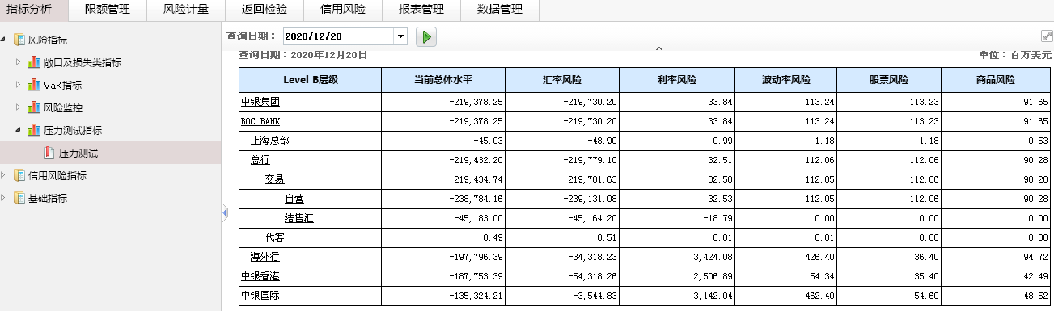

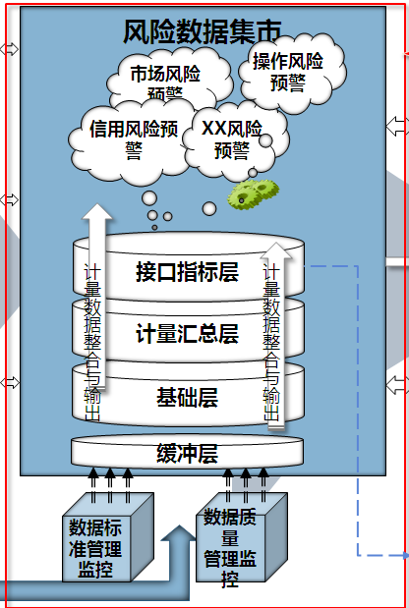
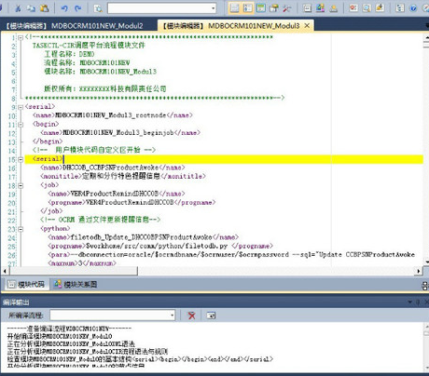
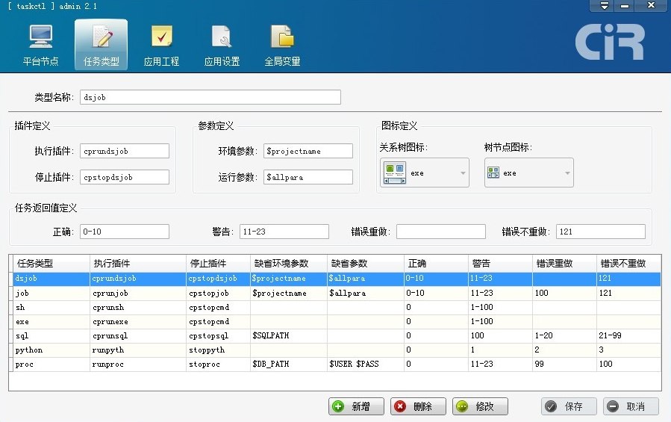
接口-传统技术实现
T+1日
编码开发
测试调试
传统技术
SQL数据库
调度程序
文件传输

Slide 35

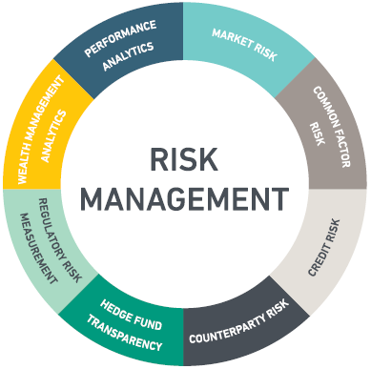
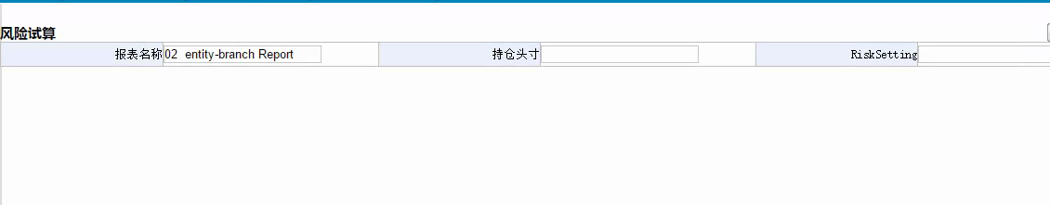

接口- Web SERVICE 技术实现
Right now!
配置完成功能
统计量、维度可调
WEB 技术
数据流
功能模块
SOAP协议

Slide 36
市场风险管理系统-挑战
如何能快速响应业务新增需求？
数据模型 结构设计保证新增功能开发数据基础
如何应对需求变更？
参数表群保证业务逻辑集中完整
如何支持变化多端的风险分析？
通过投资组合树维度标签的数据结构设计和数据模型的整合层处理，完成从业务源系统到最终风险分析终端结果的一脉贯通，以此实现风险视角下的业务分析。
如何检测、控制数据质量？
各层各节点数据质量控制。
各业务系统的业务属性定义不一致，怎么实现最终的风险计量分析？
通过一组参数表建立唯一定义，实现各系统业务属性的统一对应。
实时计算
盘中处理，如何实现实时风险监控？
数据的查遗补缺，补录系统治标不治本。

Slide 37
实施落地

Slide 38
案例-券商(摘自汇报材料)

Slide 39
项目实施
证券市场风险项目第一期任务名称 | 开始时间 | 完成时间 | 前置任务 | 甲方业务 | 甲方技术 | RM | 实施商
需求分析和初始化环境 | 11月20日 星期五 | 01月08日 星期五
需求第一轮 | 11月20日 星期五 | 12月11日 星期五
源系统数据调研 | 11月20日 星期五 | 11月26日 星期四
投资组合树分析 | 12月02日 星期三 | 12月03日 星期四
产品树分析 | 12月04日 星期五 | 12月07日 星期一
RM上行接口数据分析 | 12月17日 星期四 | 12月21日 星期一
开发系统搭建 | 12月03日 星期四 | 12月03日 星期四
内部报表需求分析 | 12月10日 星期四 | 12月16日 星期三
需求规格说明书初稿整理 | 12月10日 星期四 | 12月16日 星期三
需求第二轮 | 12月14日 星期一 | 01月08日 星期五
业务功能确认 | 12月14日 星期一 | 12月18日 星期五
技术功能确认 | 12月21日 星期一 | 12月22日 星期二
demo系统演示 | 12月23日 星期三 | 12月23日 星期三
demo系统与需求差异分析 | 12月24日 星期四 | 12月25日 星期五
需求规格说明书整理确认 | 01月05日 星期二 | 01月08日 星期五
系统开发
数据采集 | 12月08日 星期二 | 12月30日 星期三
中间层过程开发 | 12月10日 星期四 | 12月18日 星期五
RM上行接口开发 | 12月24日 星期四 | 01月04日 星期一
RM报表陪训 | 12月21日 星期一 | 12月21日 星期一
RM报表的模板配置 | 03月14日 星期一 | 04月30日 星期六
界面开发 | 03月07日 星期一 | 04月07日 星期四
报表层存储过程 | 04月18日 星期一 | 05月03日 星期二
调度任务配置 | 05月03日 星期二 | 05月05日 星期四
后台测试 | 05月09日 星期一 | 06月02日 星期四
前台测试 | 05月10日 星期二 | 06月02日 星期四
系统上线
上线前准备 | 05月20日 星期五 | 06月10日 星期五
正式上线 | 06月10日 星期五 | 06月12日 星期日

Slide 40
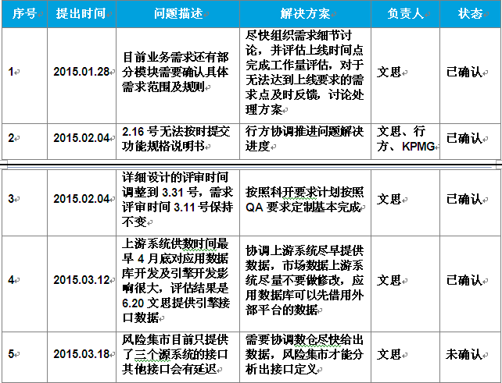
项目管理

Slide 41
经验总结
市场风险管理信息系统是系统工程，受监管、内部管理、系统构建顺序的依赖。且可借鉴的经验少，项目结果非常依赖产品和实施方法的成熟程度。
协调配合
甲方的协调，决策
里程碑明确定义，坚决执行
单任务，唯一责任人
数据准备
上游系统数据准备：业务源系统、数据仓库、资讯数据
检查整理全部头寸：按照分析维度全面检查持仓
应用功能：各系统码值对应、前台系统查遗补缺
范围清晰
项目模块范围
项目组内边界
项目组外边界

Slide 42
系统演示

